Slide 1
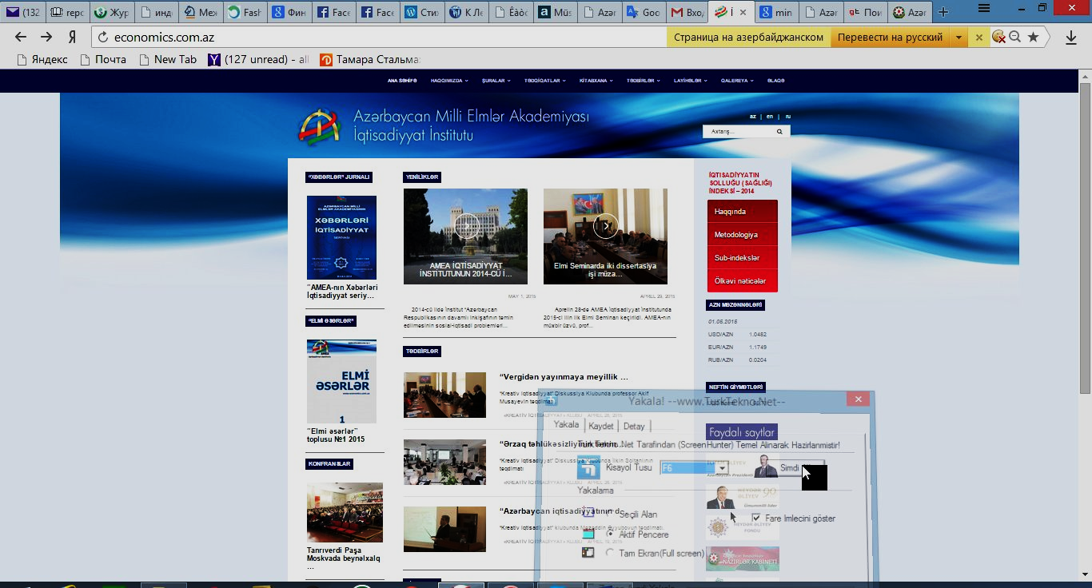

AMEA
İQTİSADİYYAT İNSTİTUTU
AMEA İQTİSADİYYAT İNSTİTUTU
2017-ci ildəki elmi-təşkilati fəaliyyət haqqında
HESABAT
www.economics.com.az 28 dekabr 2017

Slide 2
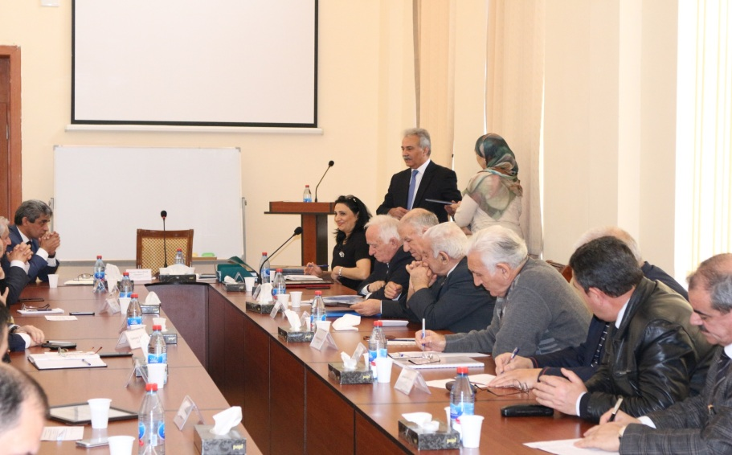
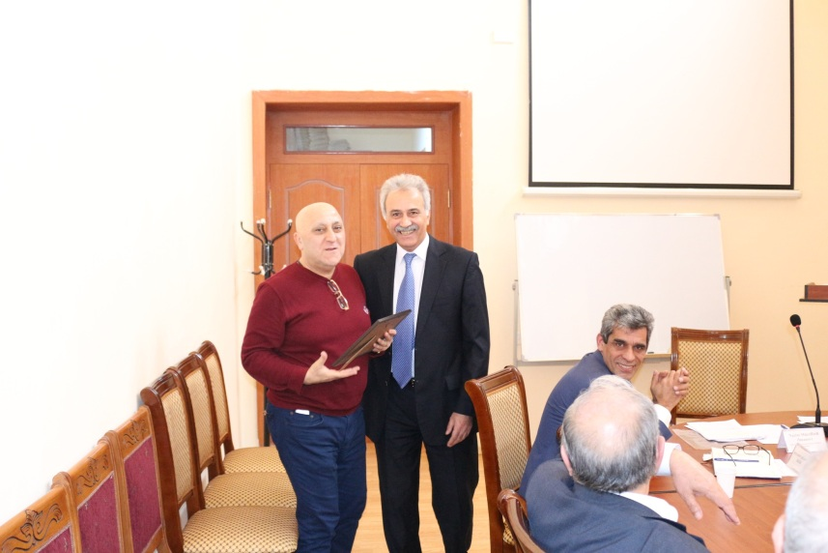
AMEA
İQTİSADİYYAT İNSTİTUTU
2017-ci ildə AMEA-da İlk dəfə olaraq Plan elmi-tədqiqat işlərinin – həm şöbə hesabatları, həm də fərdi hesabatlar arasında – Müsabiqəsi keçirilmişdir. Qaliblərə Diplomlar və pul mükafatları verilmişdir
Şöbə hesabatları üzrə:
I yer – 1500 manat (1 mükafat)
II yer – 1000 manat (2 mükafat)
III yer – 800 manat (3 mükafat)
Fərdi hesabatlar üzrə:
I yer - 600 manat (1 mükafat)
II yer – 400 manat (2 mükafat)
III yer – 200 manat (3 mükafat)
www.economics.com.az 28 dekabr 2017

Slide 3
AMEA
İQTİSADİYYAT İNSTİTUTU
ELMİ-TƏDQİQAT PLANLARININ YERİNƏ YETİRİLMƏSİ
Ümumi mövzu: “AZƏRBAYCAN RESPUBLİKASINDA POSTNEFT İQTİSADİYYATI QURUCULUĞUNUN SOSİAL-İQTİSADİ PROBLEMLƏRİ” (2017-2018-ci illər)
2017-ci ildə 4 problemlə əhatə olunan 18 mövzu üzrə 109 mərhələdən ibarət 18 iş yerinə yetirilmişdir.
Əsas problemlər:
  İQTİSADİ SİYASƏT VƏ İQTİSADİYYATIN DÖVLƏT TƏNZİMLƏNMƏSİ PROBLEMLƏRİ
  DEMOQRAFİK PROSESLƏRİN TƏNZİMLƏNMƏSİ VƏ İNSAN POTENSİALININ İNKİŞAFININ SOSİAL-İQTİSADİ PROBLEMLƏRİ
  TƏBİİ SƏRVƏTLƏRDƏN SƏMƏRƏLİ İSTİFADƏ VƏ REGİONAL İNKİŞAFIN SOSİAL-İQTİSADİ PROBLEMLƏRİ
  İQTİSADİYYATIN SEKTORİAL İNKİŞAFININ DÖVLƏT TƏNZİMLƏNMƏSİ PROBLEMLƏRİ
www.economics.com.az 28 dekabr 2017

Slide 4
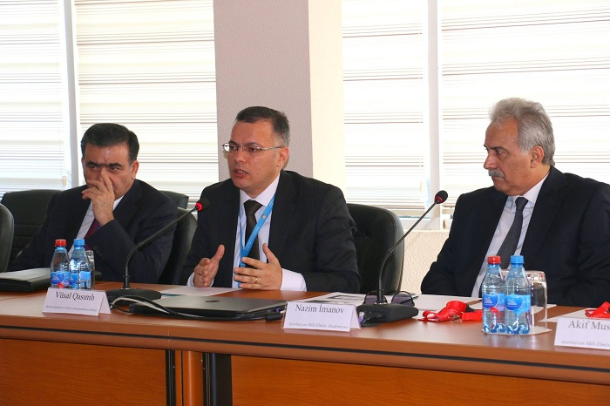
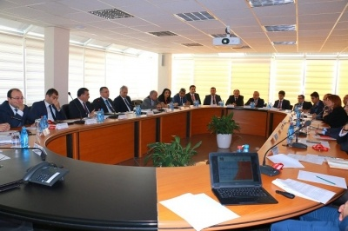
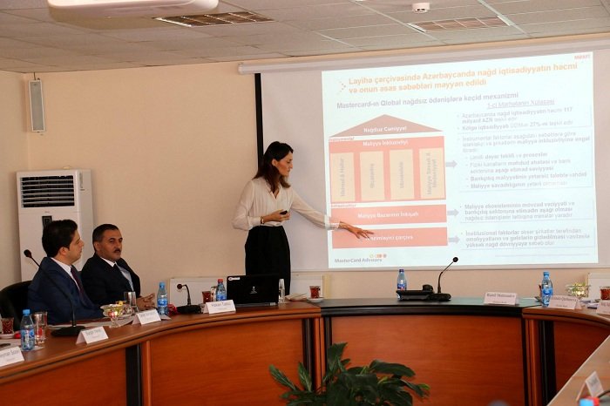
AMEA
İQTİSADİYYAT İNSTİTUTU
MÜHÜM NƏTİCƏ
İlk dəfə olaraq ödəniş əsasında “2018-2020-ci illərdə Azər-baycan Respublikasında rəqəmsal ödənişlərin genişləndiril-məsi üzrə Dövlət Proqramı” layihəsi hazırlamışdır («Master-Card Advisers» mərkəzi ilə)
«Azərbaycan Respublikasında telekommunikasiya və informasiya texnologiyalarının inkişafına dair Strateji Yol Xəritəsi» 2.1 bəndinin icrası
Oktyabr ayında İqtisadi İslahatların Təhlili və Kommunikasiya Mərkəzində Proqram layihəsinin ictimai müzakirəsi keçirilmişdir
www.economics.com.az 28 dekabr 2017

Slide 5
AMEA
İQTİSADİYYAT İNSTİTUTU
İNSTİTUT BAŞQA DÖVLƏT SƏNƏDLƏRİNİN DƏ EKSPERTİZASINDA, HAZIRLANMASINDA VƏ İCRASINDA İŞTİRAK ETMİŞDİR
«Milli İqtisadiyyat və İqtisadiyyatın əsas sektorları üzrə Strateji Yol Xəritələri»;
“Azərbaycan 2020: gələcəyə baxış” İnkişaf Konsepsiyası;
“2013-2017-ci illərdə Azərbaycan Respublikasında rəsmi statistikanın inkisafı Dovlət Proqramı”;
“Azərbaycan Respublikasında sənayenin inkişafına dair 2015-2020-ci illər üçün Dövlət Proqramı”;
“Azərbaycan Respublikasında əhali sakinliyi və demoqrafik inkişaf sahəsində Dövlət Proqramı (2014-2025-ci illər)”;
“Azərbaycan Respublikası regionlarının 2014-2018-ci illərdə sosial-iqtisadi inkişafı Dövlət Proqramı”.
www.economics.com.az 28 dekabr 2017

Slide 6
AMEA
İQTİSADİYYAT İNSTİTUTU
İNSTİTUTUN ƏMƏKDAŞLARI BİR SIRA DÖVLƏT SƏNƏDLƏRİNİN İCRASINDA
(«İŞÇİ QRUPLARIN» ÜZVLƏRİ KİMİ) BİLAVASİTƏ İŞTİRAK EDİRLƏR
1. «Azərbaycan Respublikasının milli iqtisadiyyat perspektivi üzrə Strateji Yol Xəritəsi»nin icraçı ilə əlaqədar İqtisadiyyat Nazirliyi tərəfindən yaradılan işçi qrup (A.Muradov);
2. «Azərbaycan Respublikasında kommunal xidmətlərin (elektrik və istilik enerjisi, su və qaz) inkişafına dair Strateji Yol Xəritəsi”nin icrası ilə bağlı Sənaye Nazirliyində yaradılan işçi qrup (M.Əyyubov);
3. «Azərbaycan Respublikasında biznes mühitinin əlverişliliyinin artırılması və beynəlxalq reytinqlərdə ölkəmizin mövqeyinin daha da yaxşılaşdırılması ilə bağlı əlavə tədbirlər haqqında” Azərbaycan Respublikası Prezidentinin 13 iyul 2016-cı il tarixli Sərəncamının 2.3-cü bəndinin icrası üçün yaradılan işçi qrup (M.Gülalıyev);
4. Dayanıqlı İnkişaf Məqsədləri üzrə Azərbaycanın ilk hesabatının hazırlanması məqsədilə yaradılan işçi qrup (A.Muradov);
5. “Yaşayış minimumu haqqında” AR qanununun 3.2. maddəsinin ("Azərbaycan Respublikasında minimum istehlak səbətinin tərkibinin təsdiq edilməsi haqqında”) icrası ilə əlaqədar yaradılan işçi qrup (C.Quliyev).
www.economics.com.az 28 dekabr 2017

Slide 7
AMEA
İQTİSADİYYAT İNSTİTUTU
Mühüm elmi nəticə - 1
«İS(S)İ- 2015: İqtisadiyyatın liberallıq potensialı» adlı kollektiv monoqrafiya və «İS(S)İ-2016: İqtisadiyyatın liberallıq-dirijistlik səviyyəsi» Hesabatı dərc edilmişdir (Azərbaycan, ingilis və rus dillərində)
İS(S)İ – İqtisadiyyat İnstitutunun 2014-cü ildən başlayaraq dərc etdiyi illik göstəricidir. İndeks, İnstitutun hazırlayıb beynəlxalq elmi ictimaiyyətə təqdim etdiyi innovativ metodologiya əsasında hesablanır və müxtəlif ölkələrdə iqtisadiyyatın liberallıq-dirijistlik səviyyəsini ölçüb qiymətləndirməyə imkan verir.
Son Hesabat 95 ölkə üzrə aparılan tədqiqatın nəticələrini əks etdirir.
2016-2017-ci illərdə aparılan tədqiqatlar göstərir ki, Azərbaycanda fiskal tənzimləmə, lisenziyalaşma, xarici ticarət və qiymət tənzimlənməsi istiqamətində liberal islahatların davam etdirilməsi üçün geniş potensial imkanlar vardır.
İcraçılar: N.Müzəffərlinin rəhbərliyi ilə Ekspertlər qrupu
www.economics.com.az 28 dekabr 2017

Slide 8
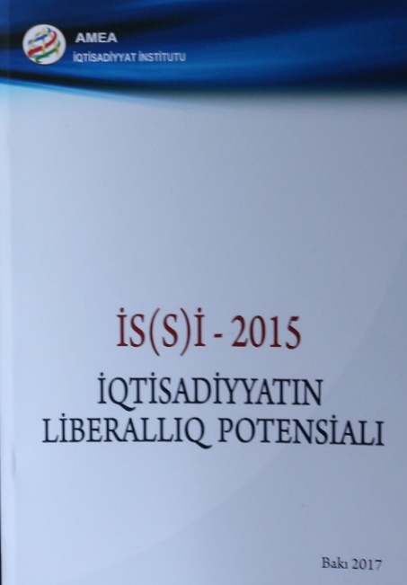
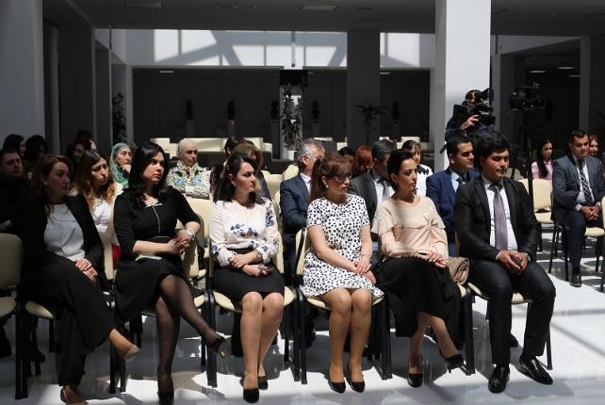
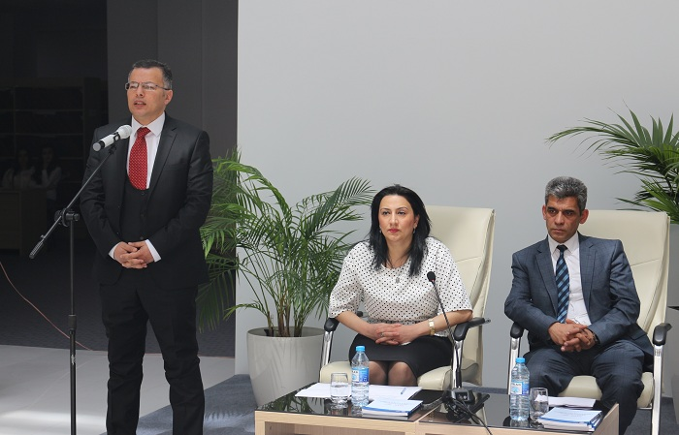
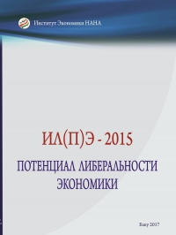
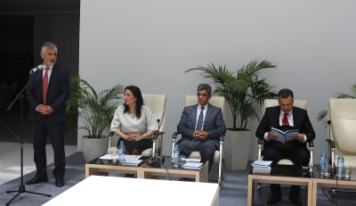
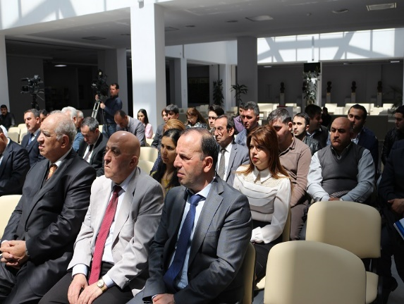
AMEA
İQTİSADİYYAT İNSTİTUTU
İqtisadiyyatın liberallıq-dirijistlik səviyyəsinin qiymətləndiril-məsi üzrə tədqiqatların təqdimatı (MEK, 27 aprel 2017-ci il)
www.economics.com.az 28 dekabr 2017

Slide 9
AMEA
İQTİSADİYYAT İNSTİTUTU
Mühüm elmi nəticə - 2
Proporsional böyümə iqtisadiyyatında inteqral vergi yükünün qiymətləndirilməsi (WEB of Science and SCOPUS bazasına daxil olan
jurnalda nəşr olunmuşdur )
Mövcud yanaşmalardan fərqli olaraq, vergitutma bazası kimi kapitalın yüklənmiş hissəsinə əsasən dəqiq, qeyri-səlis riyazi üsul və modellərin tətbiqi ilə ikiqat ekspert qiymətləndirməsi və z ədədlər metodologiyası vasitəsilə tənzimlənmiş kölgə iqtisadiyyatının xüsusi çəkisini də nəzərə almağa imkan verən proporsional böyümə iqtisadiyyatında inteqral vergi yükü qiymətləndirilmişdir.
İcraçı: AMEA-nın müxbir üzvü, i.e.d., prof. Akif Musayev
www.economics.com.az 28 dekabr 2017

Slide 10
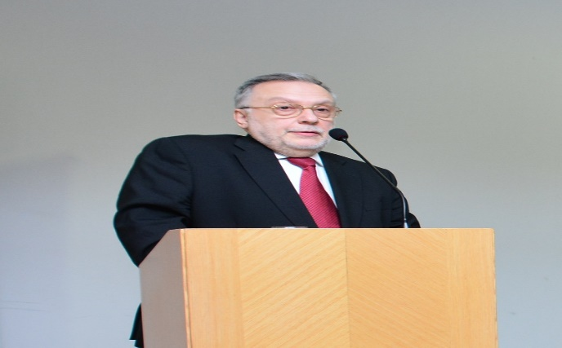
AMEA
İQTİSADİYYAT İNSTİTUTU
ƏSAS TƏŞKİLATİ NAİLİYYƏTLƏR
İnstitutun Nizamnaməsi (yeni redaktədə) Dövlət Qeydiyyatına alınmışdır
Vakant elmi vəzifələrin tutulması üzrə Müsabiqə Qaydaları Elmi Şurada təsdiq olunmuşdur
Daimi fəaliyyət göstərən «İngilis dili» kursları təskil edilmişdir
Ekonometrik hesablamalar silsiləsindən «MATLAB» kursu keçirilir
İnstitutun «Fəxri doktor»u haqqında Əsasnamə qəbul olunmuşdur
Gürcüstan MEA həqiqi üzvü, professor Vladimer Papava İnstitutun ilk xarici «Fəxri doktor»u seçilmişdir
www.economics.com.az 28 dekabr 2017

Slide 11
AMEA
İQTİSADİYYAT İNSTİTUTU
QRANTLAR VƏ ELMİ TƏDQİQAT PROQRAMLARI
İnstitut Elmin İnkişafı Fondunun dəstəyi ilə 2 layihə çərçivəsində tədqiqat aparır:
Dövlətin iqtisadiyyatı tənzimlənməsinin ölçülməsi metodologiyası və iqtisadi inkişaf modellərinin təsnifləşdirilməsi
Milli valyutanın devalvasiya şəraitində makroiqtisadi sabitliyinin modelləşdirilməsi
2017-ci ildə 2 elmi-tədqiqat Proqramı yerinə yetirilərək tamamlanmışdır:
1. Azərbaycan 2020: informasiya cəmiyyətinin formalaşması və innovasiyalara əsaslanan iqtisadi inkişafin prioritetləri
2. Qlobal maliyyə iqtisadi böhranı prosesinin modelləşdirilməsi
www.economics.com.az 28 dekabr 2017

Slide 12

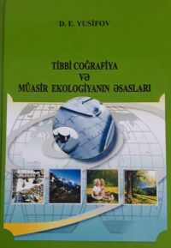
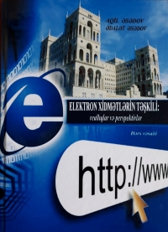
AMEA
İQTİSADİYYAT İNSTİTUTU
FUNDAMENTAL ELMLƏ TƏHSİLİN QARŞILIQLI ƏLAQƏSİ
2017-ci ildə nəşr olunmuş dərslik və dərs vəsaitləri
Aqil Eyvazov. Azərbaycan multikulturalizmi (ali məktəblər üçün dərslik). – Bakı, BBMM, 2017
Dağıstan Yusifov. Tibbi coğrafiya və müasir ekologiyanın əsasları (dərs vəsaiti). – Bakı, “Avropa” nəşriyyatı, 2017)
Aqil Əsədov. Elektron xidmətlərin təşkili: reallıqlar və perspektivlər (dərs vəsaiti, Ə.Əsədovla birlikdə). – Bakı, “Avropa” nəşriyyatı, 2017)
www.economics.com.az 28 dekabr 2017

Slide 13
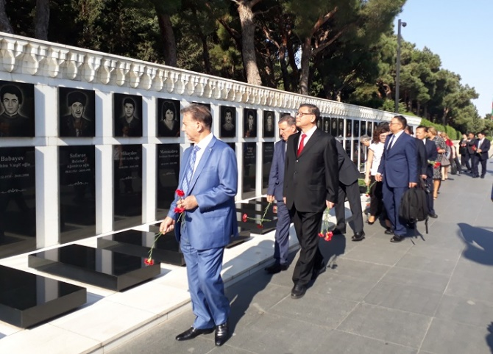
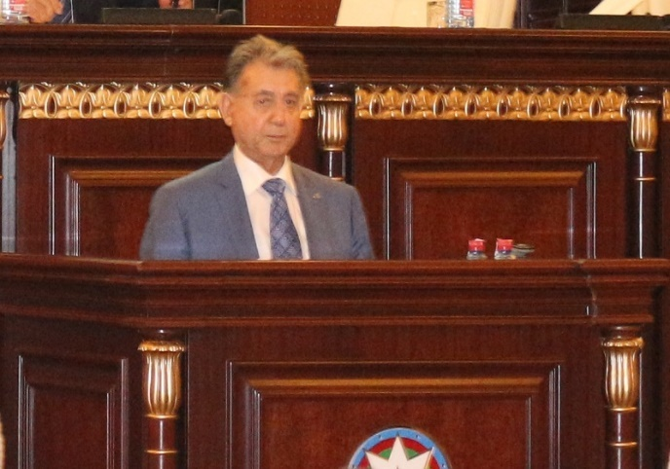
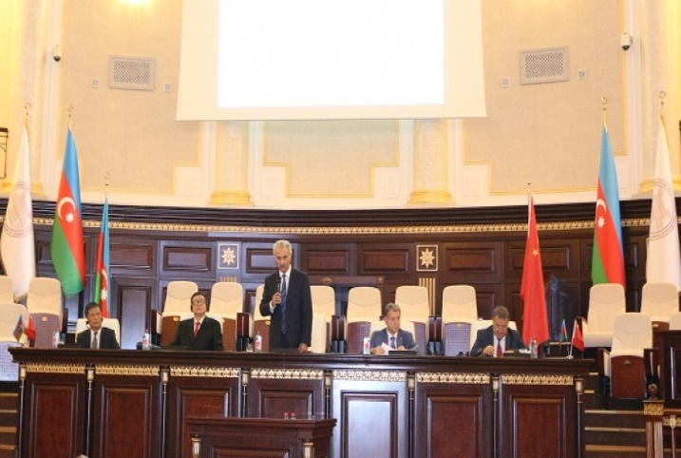
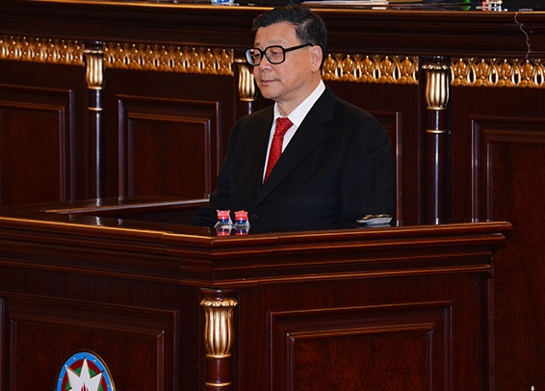
AMEA
İQTİSADİYYAT İNSTİTUTU
2 BEYNƏLXALQ və 3 ÖLKƏ SƏVİYYƏLİ ELMİ KONFRANS KEÇİRİLMİŞDİR
1. Azərbaycan-Çin iqtisadi əməkdaşlığı
(Beynəlxalq elmi-praktik konfrans, 21 sentyabr 2017)
www.economics.com.az 28 dekabr 2017

Slide 14
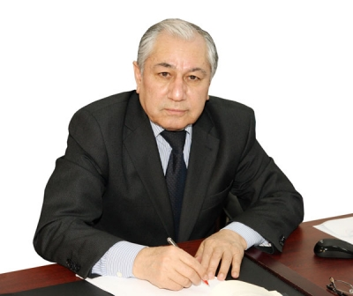
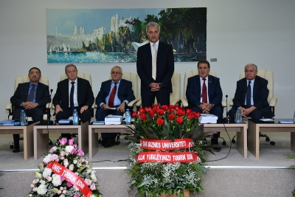
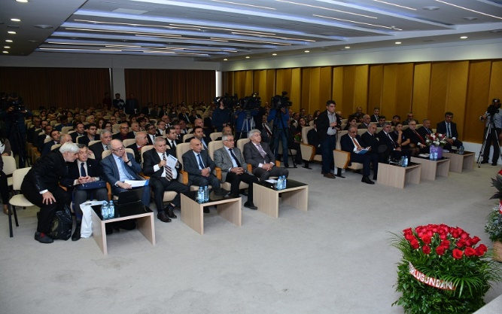
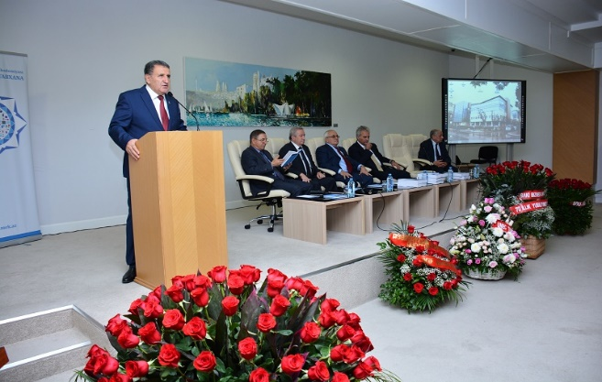
AMEA
İQTİSADİYYAT İNSTİTUTU
2 BEYNƏLXALQ və 3 ÖLKƏ SƏVİYYƏLİ ELMİ KONFRANS KEÇİRİLMİŞDİR
2. Strateji iqtisadi islahatlar: qabaqlayıcı vergi siyasəti
(Beynəlxalq elmi-praktik konfrans, 12 oktyabr 2017)
AMEA-nın müxbir üzvü, i.e.d., prof. Akif Musayevin anadan olmasının 70, elmi-pedaqoji fəaliyyətinin 50 illiyinə həsr olunmuşdur
www.economics.com.az noyabr 2017

Slide 15
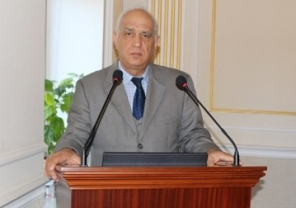
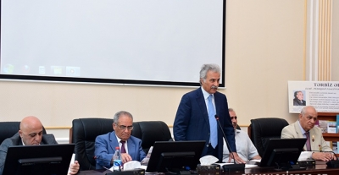
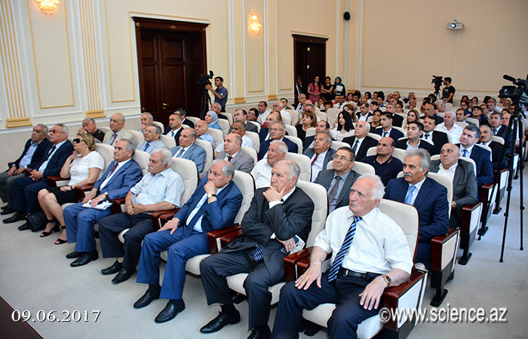
AMEA
İQTİSADİYYAT İNSTİTUTU
2 BEYNƏLXALQ və 3 ÖLKƏ SƏVİYYƏLİ ELMİ KONFRANS KEÇİRİLMİŞDİR
Baş elmi işçi, i.e.d., prof. Tərbiz Əliyevin anadan olmasının 70, elmi-pedoqoji fəaliyyətinin 45 illiyinə həsr olunmuş Elmi konfrans (9 iyun 2017)
www.economics.com.az 28 dekabr 2017

Slide 16
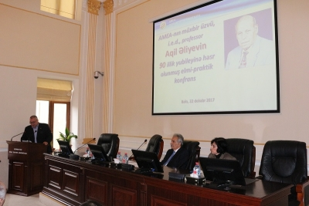
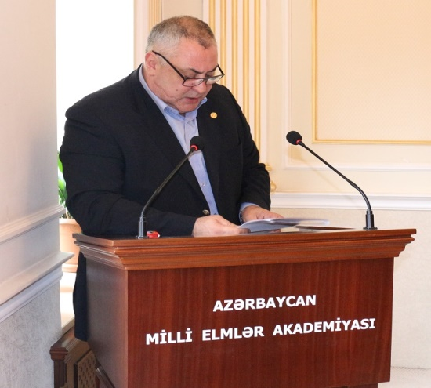
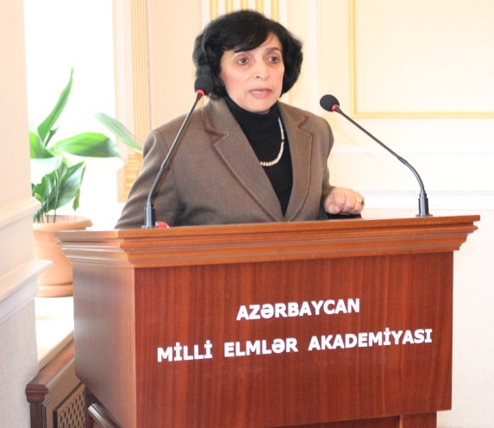
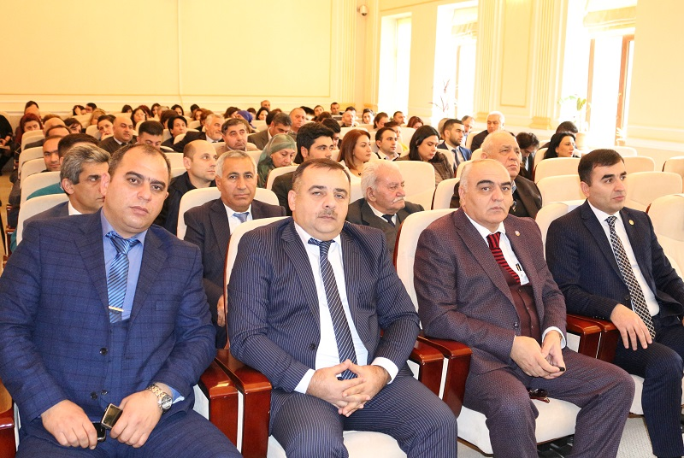
AMEA
İQTİSADİYYAT İNSTİTUTU
2. AMEA-nın müxbir üzvü, i.e.d., prof Aqil Əliyevin anadan olmasının 90 illik yubileyinə həsr olunmuş elmi-praktik konfrans (22 dekabr 2017).
www.economics.com.az 28 dekabr 2017

Slide 17
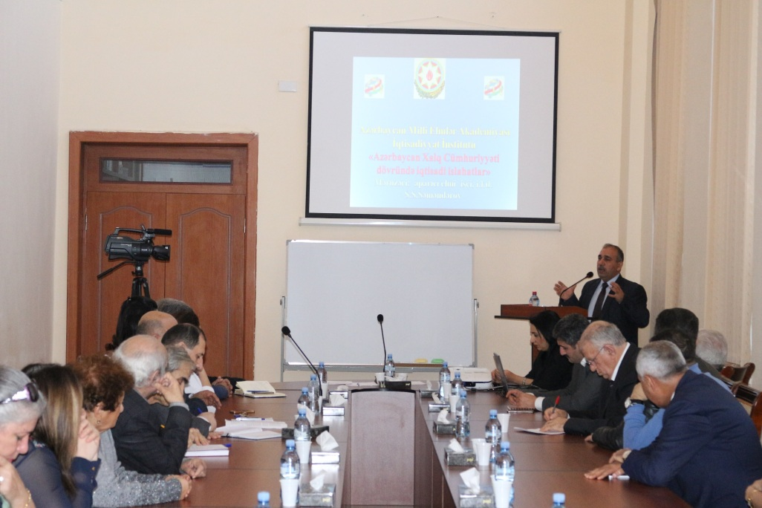
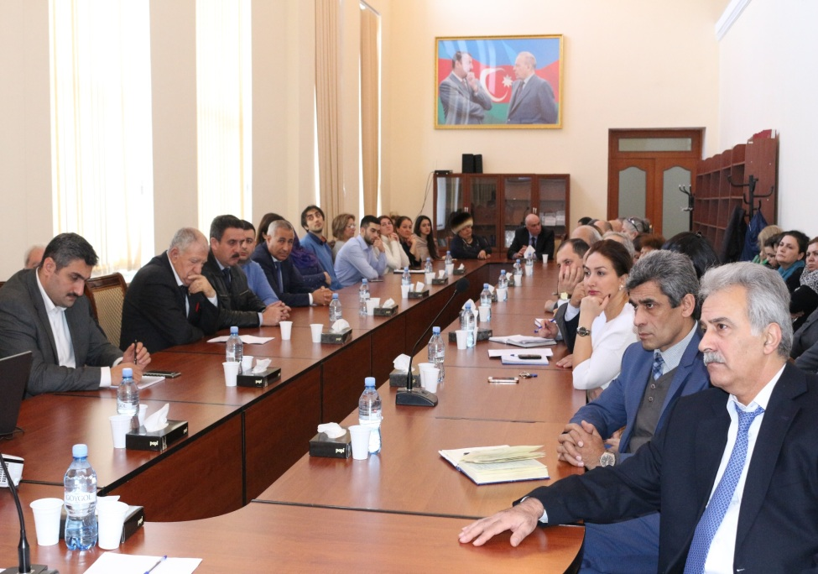
AMEA
İQTİSADİYYAT İNSTİTUTU
Azərbaycan Demokratik Cümhuriyyətinin 100 illiyi münasibətilə
«Azərbaycan Demokratik Cümhuriyyəti: iqtisadi islahatlar» mövzusunda elmi konfrans (27 dekabr 2017)
www.economics.com.az 28 dekabr 2017

Slide 18
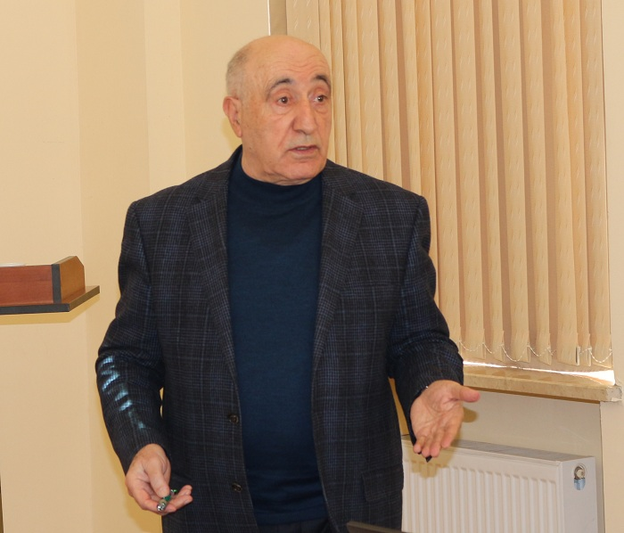
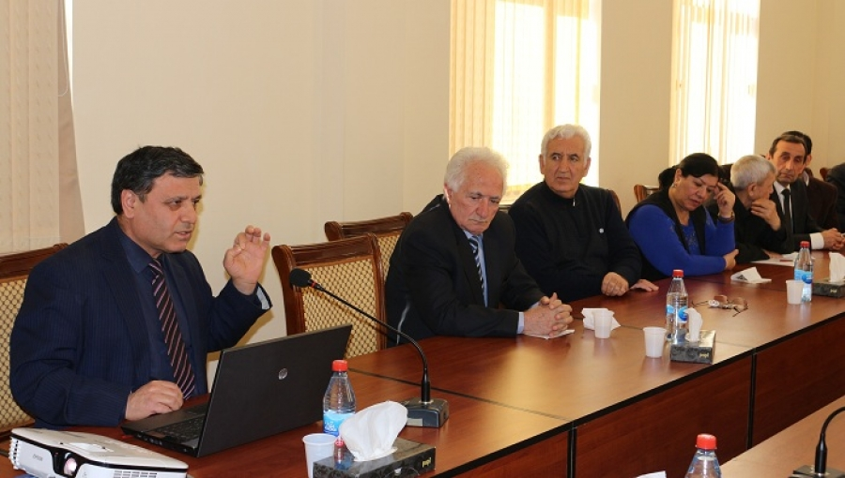
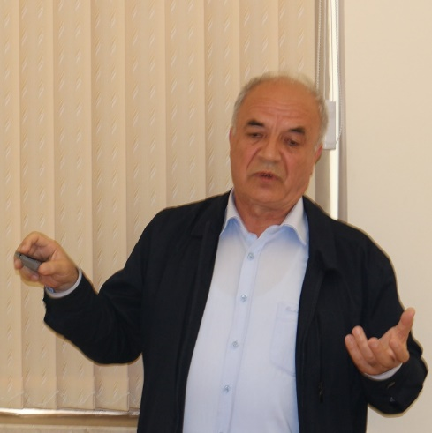
AMEA
İQTİSADİYYAT İNSTİTUTU
«KREATİV İQTİSADİYYAT» DİSKUSSİYA KLUBU
Fizika-riyaziyyat elmləri doktoru, professor Şahlar Əsgərovun "Ekonofizika" mövzusunda çıxışı (3 mart 2017)
AMEA Fəlsəfə İnstitutu-nun əməkdaşı, sosioloq, i.f.d., Əhməd Qəşəmoğlunun “İqtisadiyyatın tənzimlənməsində milli xüsusiyyətlərin nəzərə alınması metodları” mövzusunda çıxışı (19 may 2017).
AMEA Fəlsəfə İnstitutunun şöbə müdiri, f.e.d. Füzuli Qurbanovun “2017-ci ilin qlobal riskləri: fəlsəfi baxış” mövzusunda çıxışı (24 fevral 2017)
www.economics.com.az 28 dekabr 2017

Slide 19
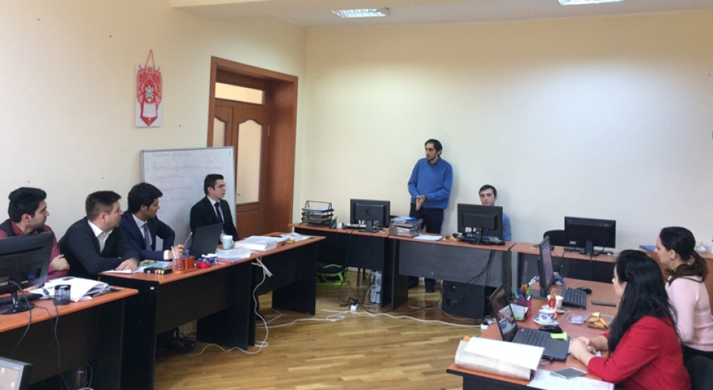
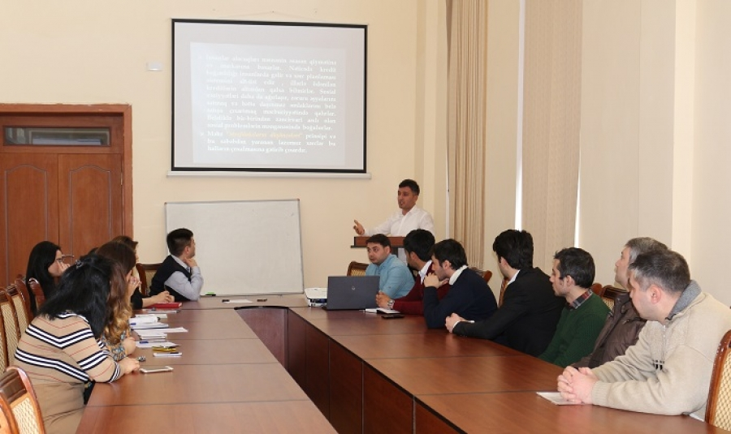
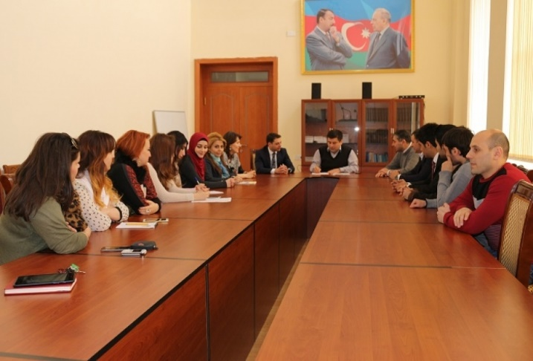
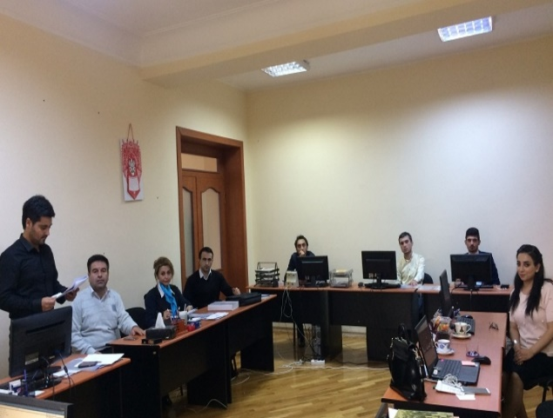
AMEA
İQTİSADİYYAT İNSTİTUTU
«GƏNC ALİMLƏR» DİSKUSSİYA KLUBU
Müxtəlif mövzularda 20-yə yaxın elmi müzakirə
www.economics.com.az 28 dekabr 2017

Slide 20
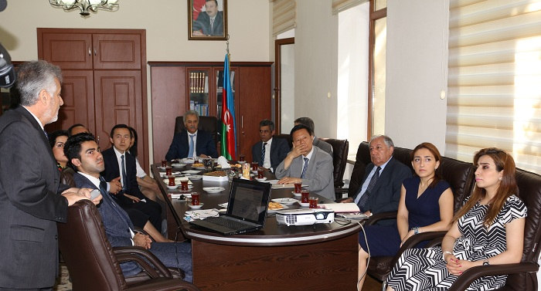
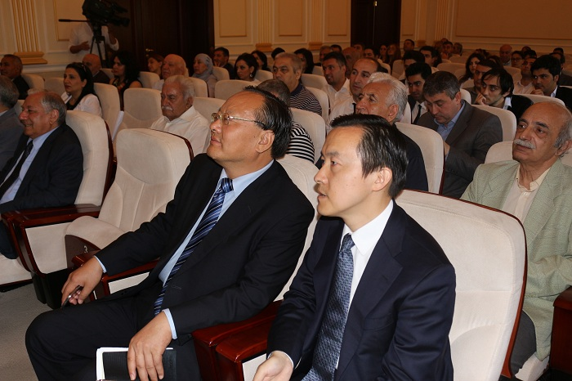
AMEA
İQTİSADİYYAT İNSTİTUTU
BEYNƏLXALQ ELMİ ƏMƏKDAŞLIQ
İyunun 15-də Çin İctimai Elmlər Akademiyasının İqtisadiyyat İnstitutunun direktoru və elmi işlər üzrə direktor müavini İnstitutda olmuşdur.
AMEA İqtisadiyyat İnstitutu, Azərbaycan Dövlət İqtisad Universiteti, Azərbaycan Kooperasiya Universiteti alimlərinin də iştirakı ilə «Çin iqtisadiyyatı» mövzusunda elmi sessiya keçirilmişdir.
www.economics.com.az 28 dekabr 2017

Slide 21
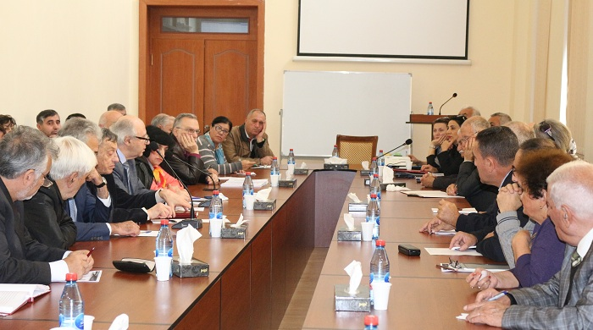
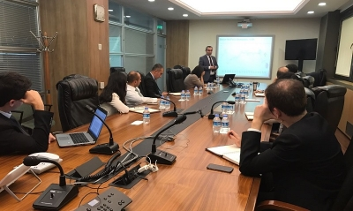
AMEA
İQTİSADİYYAT İNSTİTUTU
BEYNƏLXALQ ELMI ƏMƏKDAŞLIQ
Rusiyanın Mərkəzi İqtisadiyyat-Riyaziyyat İnstitutunun rəhrərlilyi ilə İnstitutda görüşlər
Türkiyə Mərkəzi Bankının Elmi araşdırma Mərkəzi ilə əməkdaşlıq qurulur
www.economics.com.az 28 dekabr 2017

Slide 22
AMEA
İQTİSADİYYAT İNSTİTUTU
RƏSMİ İNTERNET SAYTI
Sayta dünyanın 105 ölkəsindən 270 min baxış olmuşdur.
İngilis dilindəki məlumatlara baxışlar arasında İnstitutun apardığı tədqiqatlar üstünlük təşkil edir
www.economics.com.az 28 dekabr 2017

Slide 23
AMEA
İQTİSADİYYAT İNSTİTUTU
7. Nəşriyyat fəaliyyəti
 | Kitabların, monoqrafiyaların və məqalələrin ümumi sayı | O cümlədən ölkədə nəşr olunmuşdur |  |  |  |  | O cümlədən xaricdə dərc olunmuşdur |  |  |  |  | Dərsliklər və elmi-kütləvi nəşrlər | Elmi işçilərin əsərlərinə olan istinadlar
 |  | Kitabların, monoqrafiyaların və məqalə lərin ümumi sayı | Dərsliklər | Monoqrafiyalar | Məqalələr | Tezislər | Xaricdə nəşr olunan kitabların, monoqrafi-yaların və məqalələrin ümumi sayı | Monoqrafiyalar | Məqalələr | Tezislər | İmpakt Faktorlu jurnallarda dərc olunmuşdur
Cəmi | 323 | 240 | 4 | 4 | 174 | 61 | 80 |  | 47 | 33 | 12 |  | 161
www.economics.com.az 28 dekabr 2017

Slide 24
AMEA
İQTİSADİYYAT İNSTİTUTU
NƏŞRİYYAT FƏALİYYƏTİ
www.economics.com.az 28 dekabr 2017

Slide 25



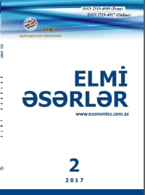
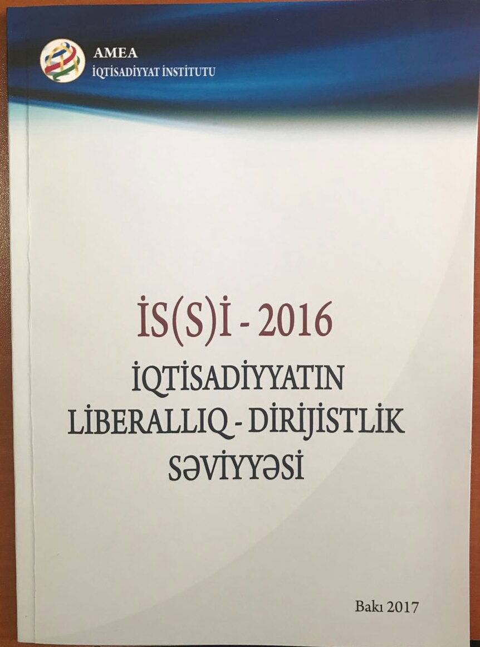
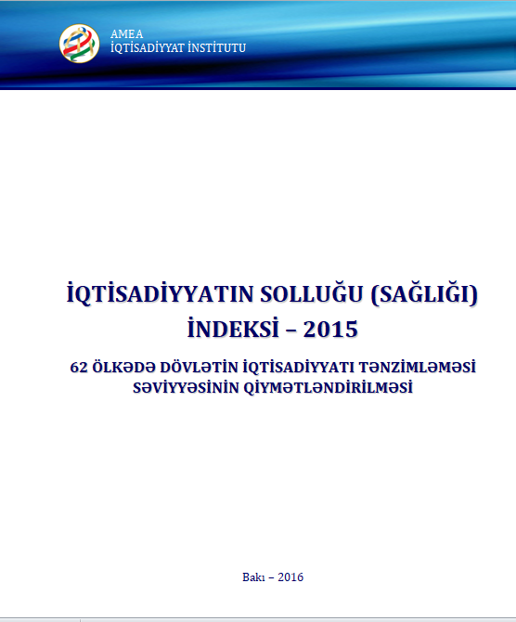
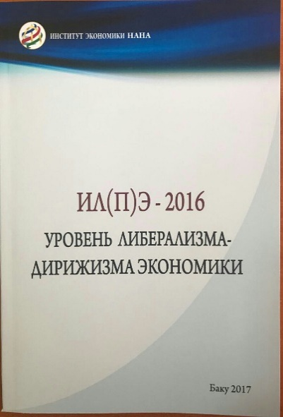
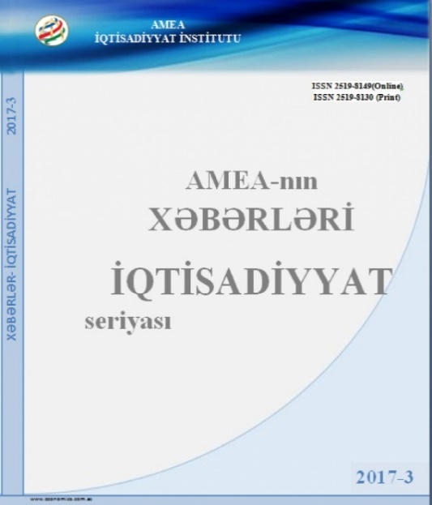
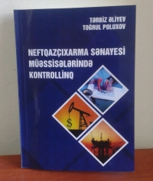
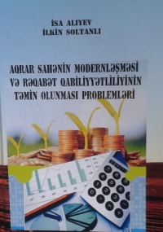


AMEA
İQTİSADİYYAT İNSTİTUTU
7. Nəşriyyat fəaliyyəti
www.economics.com.az 28 dekabr 2017

Slide 26
AMEA
İQTİSADİYYAT İNSTİTUTU
KADR POTENSİALI
www.economics.com.az 28 dekabr 2017

Slide 27
AMEA
İQTİSADİYYAT İNSTİTUTU
TƏŞƏKKÜR
www.economics.com.az 28 dekabr 2017

